Slide 1

드리미 상담원 포털 _Ai 비서 사용방법 안내서
1

Slide 2
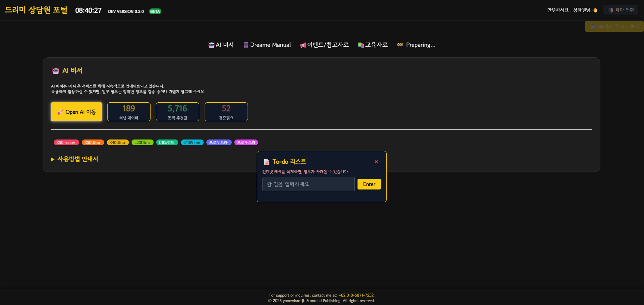
간단한 [메모] 작성이 가능한 도구 입니다. 단,인터넷 캐쉬 삭제나 인터넷 기록 삭제 등 하실 경우 해당 데이터가 소멸됩니다.
2

Slide 3
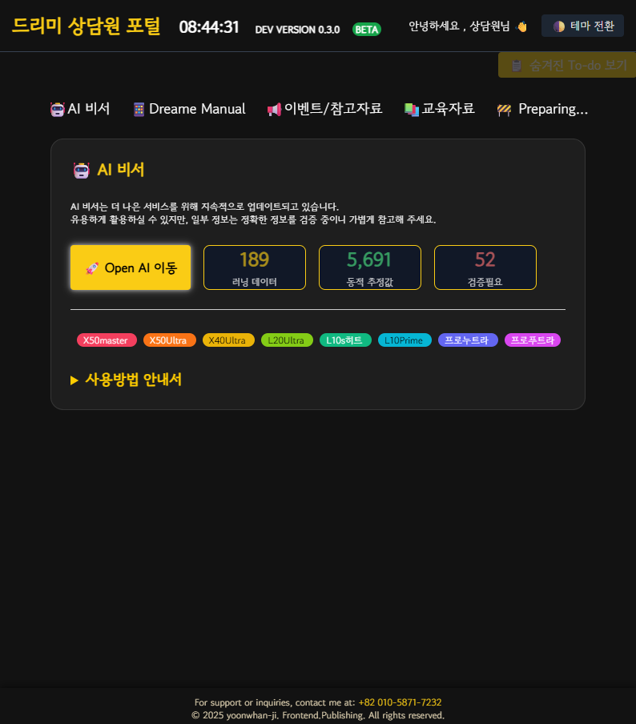
해당 버튼 클릭 시
연결된 [Ai비서 🤖 링크] 로 이동 합니다.
(gpt-3.5-turbo)
3

Slide 4
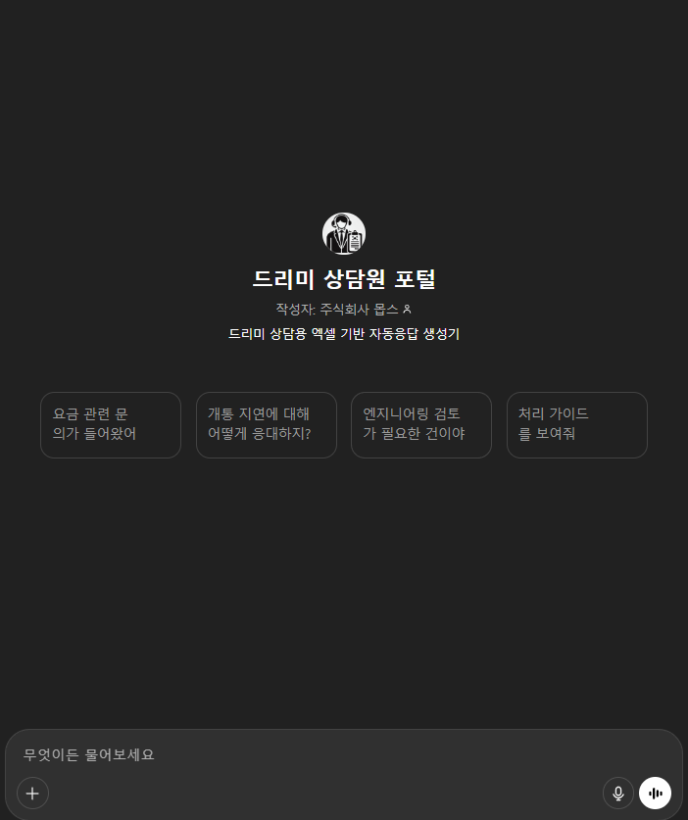
표시된 공간박스 안에 고객 문의를 넣을 경우 , 하단에 위치한 📪 [응답결과] 에 고객 답변이 도출됩니다.
🚫주의사항🚫 X50master X50Ultra X40Ultra L20Ultra L10s히트 L10Prime W10Pro
프로푸트라
프로누트라 등
문의하고자 하는 제품명을.
문의 내용 앞에 필수적으로 넣어 주셔야 올바르게 작동 됩니다.
EX)
-X50Ultra 스테이션에 물이 새고 있어요
-L20Ultra 제품이 빙글빙글 돌아요
-X50master 직 배수 연결 없이 사용 가능한가요?
-L10Pro 베터리 완충시간
초기 버전의 특성상 등록된 데이터가 제한적이므로,
일부 정보가 실제와 상이할 수 있습니다.
이에 따라 제품에 대한 정보는
사용 전 반드시 직접 확인 및 숙지해 주시기를 부탁드립니다.
정확한 활용을 위한 사용자의 검증이 매우 중요합니다.

Slide 5
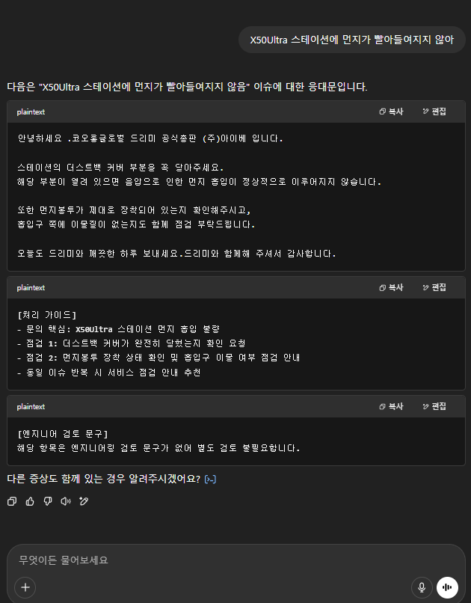
결과. 사용 중 발생하는 오정보나 수정이 필요한 내용은 취합하여 전달해 주시면,
장기적인 학습과 유추에 큰 도움이 됩니다.
이 점 참고해 주시기 바랍니다.

Slide 6
감사합니다.

